Slide 1
机器学习应用于正负电子对撞机运行性能提高的研究
王九庆
加速器中心物理组

Slide 2
报告内容
问题的提出
研究初步进展
未来展望
4. 问题和需求

Slide 3
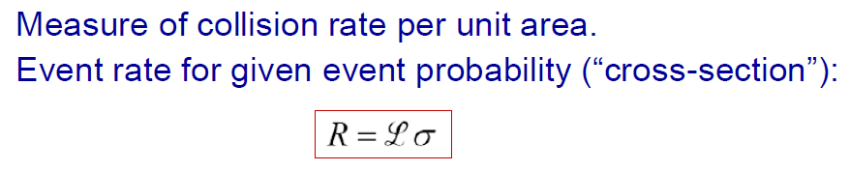

峰值亮度和积分亮度决定了对撞机上开展高能物理实验的效率
亮度是粒子对撞机最重要的性能指标
亮度L定义为单位时间单位面积上的对撞发生数，高能物理实验的事例率与其成正比
$${\int_{0}^{T}{L dt}}^{}$$
一段运行时间累计物理取数量定义了积分亮度

Slide 4
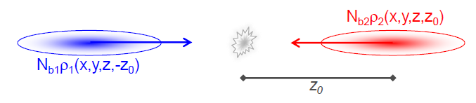
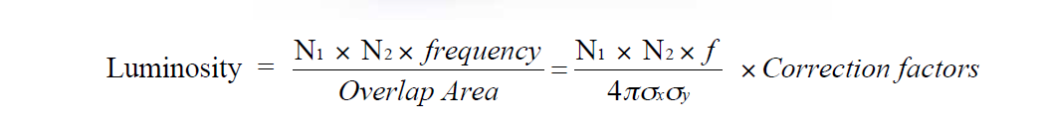
亮度公式和影响亮度的因素
束团3D高斯分布（椭球形，σ_{x}/σ_{y}/σ_{z}）
亮度公式：
一定流强下，影响亮度的因素：
1）束团尺寸σ_{x}/σ_{y}
2）亮度修正因子（Correction factors）：
  双束对撞横向位置偏离
  交叉角和沙漏效应（hourglass effect）
  束束作用（工作点）
  多束团耦合不稳定性
BEPCII IP束团尺寸：
横向：σ_{x}~400μm, σ_{y}~5μm
精准对撞：双束IP横向位置偏差<0.1σ
调节步长：水平/垂直< 1/ 1 μm

Slide 5
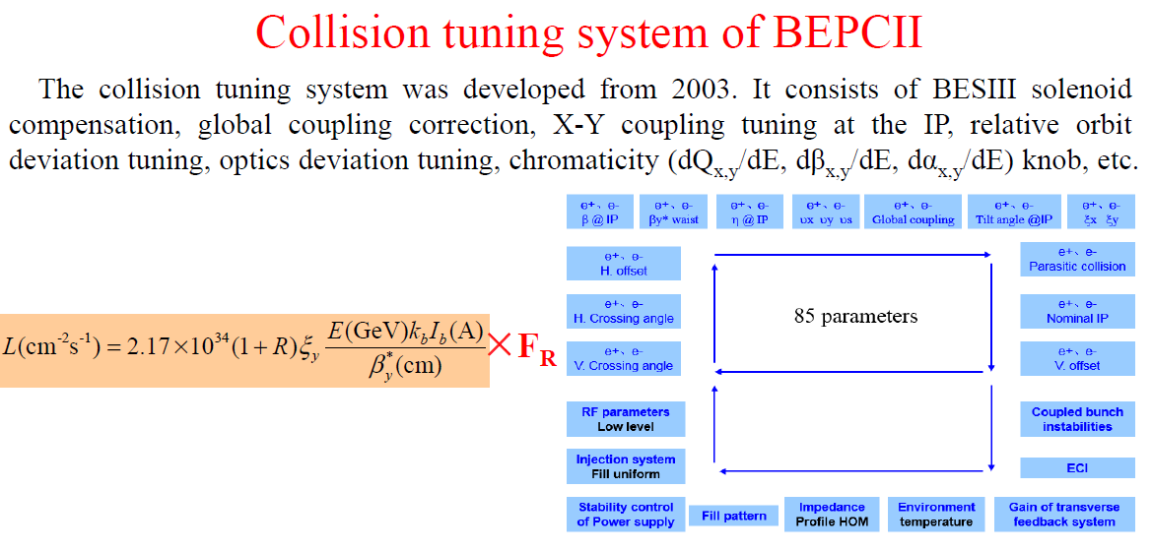
优化对撞亮度的调节旋钮
C.H. Yu
高亮度的获得：多变量优化的复杂问题=>理论指导+精心调试

Slide 6
实际运行中实现高亮度的策略与挑战
高亮度的要求 | 实现方法 | 干扰因素
对撞点尺寸（σ_{x}/σ_{y}）小 （最佳耦合） | optics模式校正 （闭轨校正、耦合校正） | 弧区六极铁中束流垂直轨道偏差
撞得准 | 对撞点offset调优（tuning） | 对撞区的束流轨道偏差
束束作用参数高 | 工作点靠近半整数 | 弧区六极铁中束流水平轨道偏差
高流强稳定对撞 | 逐束团横向反馈 | 反馈的增益因子
…
峰值亮度--黄金轨道（golden orbit）的搜寻和保持

Slide 7
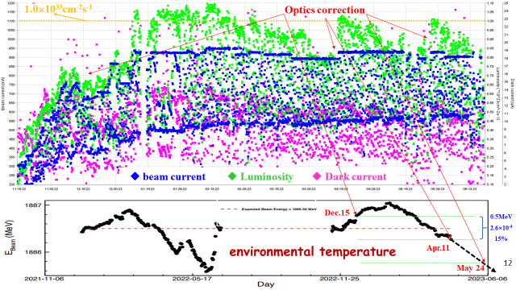
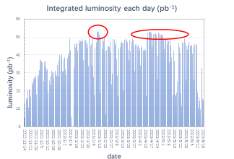
BEPCII的实践
董明义，BESIII 运行情况及主要成果
于程辉, BEPCII 2022/2023年度运行总结
调束和运行人员不懈努力，实现高效运行：峰值亮度达到设计指标并稳定运行，积分亮度上新高
提升空间：峰值亮度和日积分亮度更稳定地保持；人工->自动调优，降低劳动强度
未来：更小的对撞点尺寸、更敏感的束束作用，环形正负电子对撞机（CEPC）亮度如何调优？

Slide 8
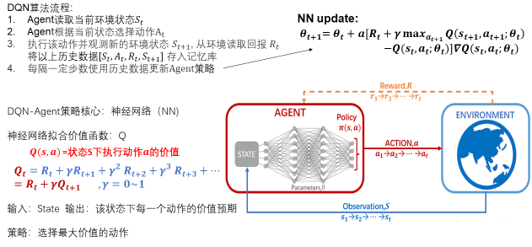
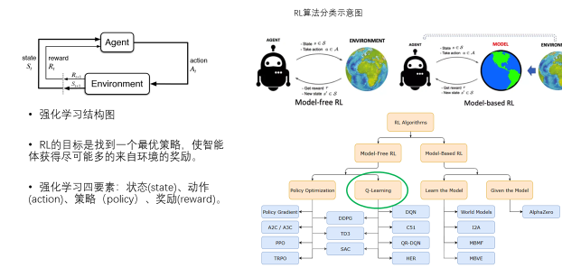
强化学习应用于BEPCII亮度调优的可行性
值班人员优化亮度的日常操作契合强化学习适用的模型
控制变量：offset（x, x’, y, y’) 优化目标：特征小角亮度 mean(BER_L+BPR_L)

Slide 9
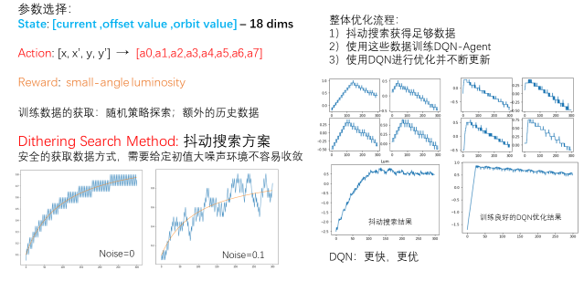
BEPCII上机器学习的数据生成

Slide 10
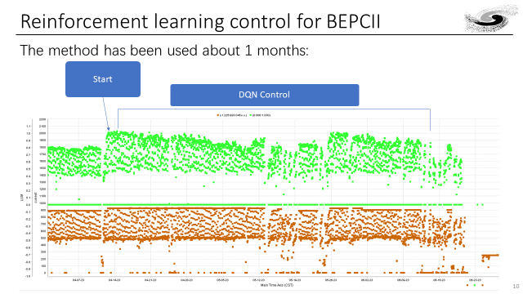
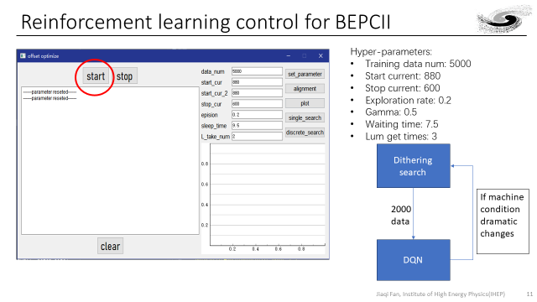
BEPCII上强化学习用于亮度调优的初步尝试
Jiaqi Fan，Online reinforcement learning control of beam collision at IP for BEPCII，oral presentation on WAO2023

Slide 11
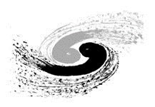
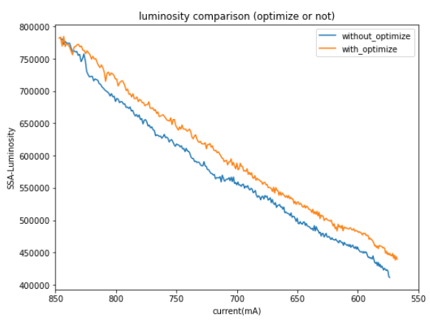
Results
Increase on Luminosity.
DQN优化offset
相比于无任何优化积分亮度提升约12%
相比于线性优化提升约5%

Slide 12
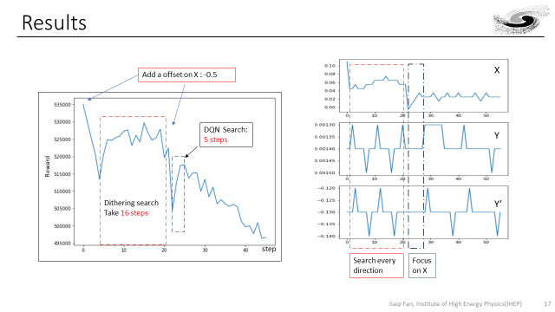
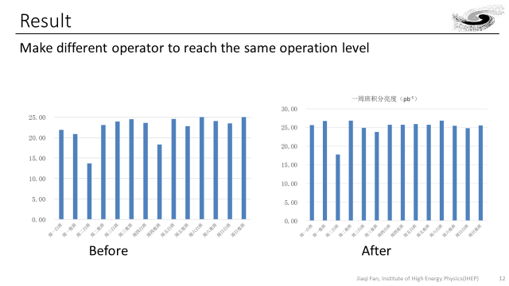
强化学习用于BEPCII亮度调优取得初步成功
DQN能更快地搜索到最优
班积分亮度有所提高，班与班之间的差别缩小

Slide 13
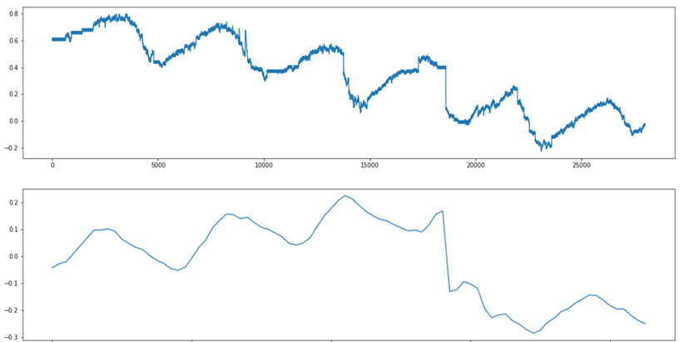
基于强化学习的亮度调优对机器状态缓慢变化的自动响应
DQN-Agent在选择动作时有10%的几率采取随随机动作进行探索=>适应机器状态的缓慢变化。
约5天的数据，随着弧区（对撞区外，不在神经网络的输入状态中）轨道发生变化，对撞点调节的y’旋钮表现出相同趋势的变化=>Agent对自己的策略进行了及时的调整以适应这个变化。
对撞点y’旋钮随时间的变化
弧区bpm15的读数随时间的变化

Slide 14
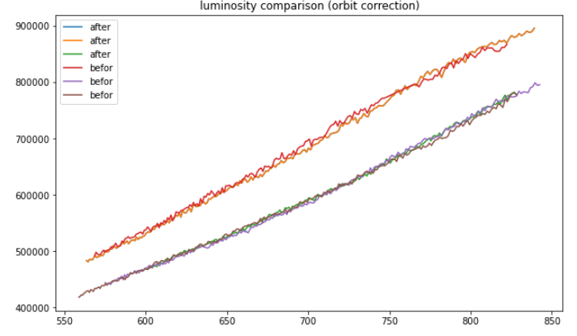
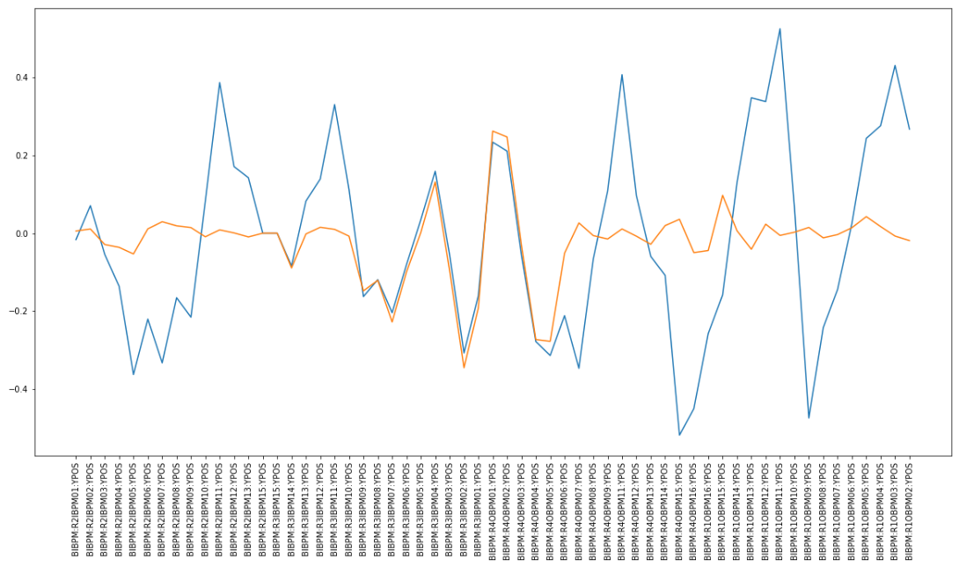
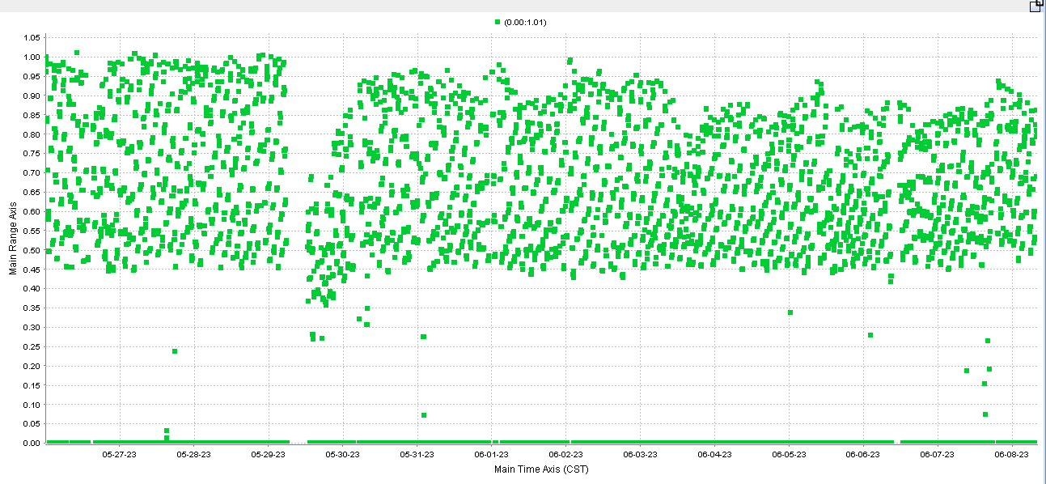
更进一步：如何实现高亮度的长期保持？
现象：2023.05.26-06.07亮度变化，峰值亮度下降约15%，积分亮度下降约13%
原因：与“黄金轨道”偏差，最大0.4mm。
06.07轨道校正，golden:05.26
双环垂直轨道
06.07双环垂直轨道校正（05.26黄金轨道）距golden ~ 0.05mm以内
峰值亮度：从8.5 恢复到 9.5 ，
积分亮度：按Reward 计算提升约10%；按值班记录班积分亮度提升约5%

Slide 15
进展和进行中…
开发适合于BEPCII亮度优化的自动优化算法并完成在线调试
  实现亮度的自动优化，使其可以代替工作人员的手动调优并能达到甚至超越手动调优的效果。
开发鲁棒性更强的轨道反馈程序
  能够适应环境温度、流强等外界因素对BPM读数带来的影响并应用于同步模式使得轨道波动更小。
亮度自动优化和轨道反馈程序联合工作，进一步提高峰值亮度的稳定性
基于机器学习的历史数据分析程序，及时对影响运行性能的误差源诊断

Slide 16
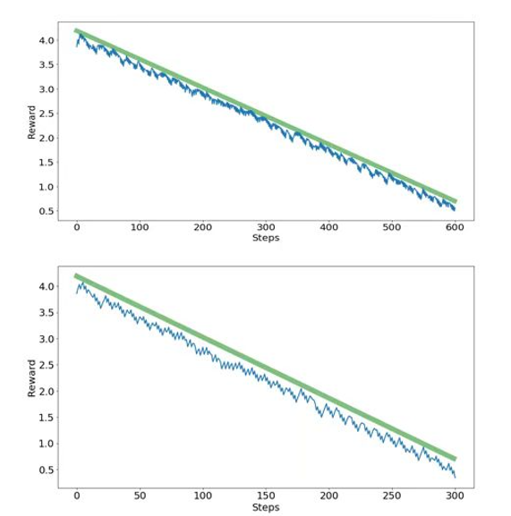
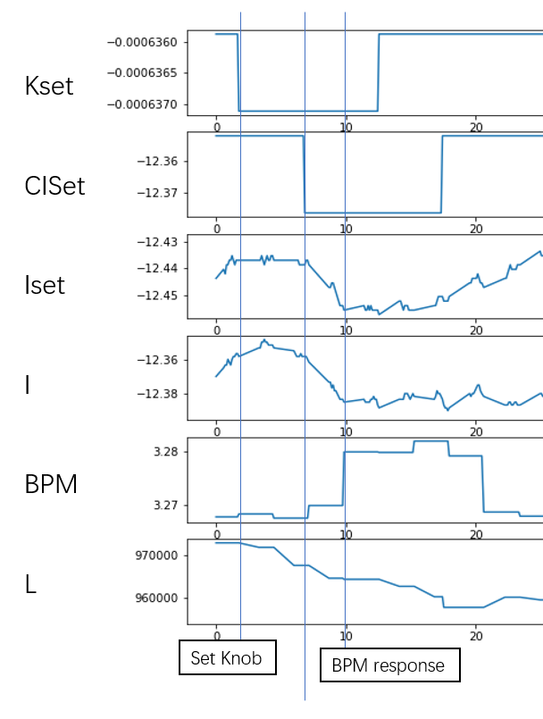
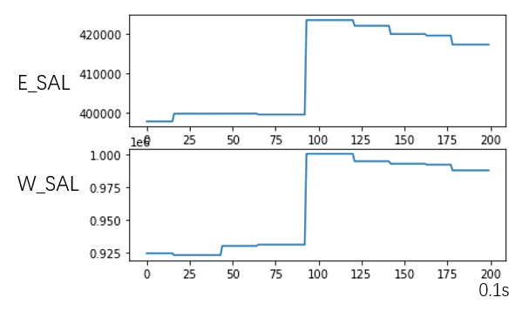
Next step: 加快亮度搜索速率（快亮度探测器，快轨道调节
Limitations: Discreate action space response time
12s
6s

Slide 17
Next step
Faster response
Faster optimize speed
More history data
Smaller action step
(continuous action space)
More stable environment
Faster training
More luminosity optimize knobs
Higher luminosity

Slide 18
BEPCII上更多的应用和发展
注入效率优化（直线束流性能优化，输运线传输效率，kicker设置）
对撞取数的本底控制（collimator设置优化）
方法比选：强化学习，贝叶斯优化…
CEPC调束策略研究
…

Slide 19
参加人员
姓名 | 专业组 | 职称 | 分工 | 年工作月数
王九庆 | 物理 | 研究员 | 理论和实验 | 6
刘渭滨 | 物理 | 研究员 | 理论和实验 | 3
麻惠洲 | 束测 | 副研究员 | 实验 | 3
魏源源 | 物理 | 副研究员 | 理论和实验 | 3
季大恒 | 物理 | 副研究员 | 理论和实验 | 3
魏彦茹 | 运行 | 工程师 | 理论和实验 | 8
樊家琦 | 物理 | 博士研究生 | 理论和实验 | 12

Slide 20
问题和需求
需要稳定的经费支持：
1博士后+1-2研究生/年，经费30万/年？

Slide 21
谢谢大家！

Slide 22
BEPCII的实践
 | 峰值亮度搜寻 | 高亮度的长期保持 | 运行模式
BEPCII | 人工调优/程序扫描（鲁棒共轭方向搜索算法，RCDS算法*） | 人工调优/随流强线性优化** 定期模式校正和轨道校正（专门机时，间隔几周/月，或峰值亮度下降超过10%） | decay
*仅实验和短期运行
**随流强降低、束束作用变化调整对撞点水平offset
BEPCII的困难与挑战：
  1）周长短，对撞区和弧区的轨道校正相互影响，难以实施独立的对撞区和弧区轨道反馈。
  2）流强decay过程中束束偏转和亮度均在变化，难以进行基于束束偏转和亮度的反馈控制。

Slide 23
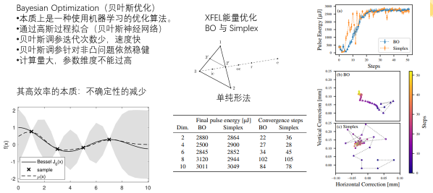
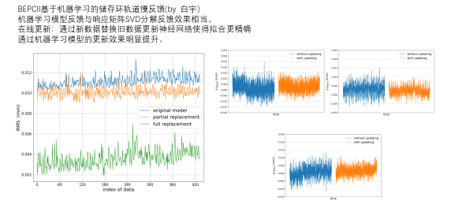
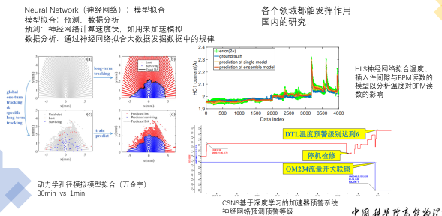
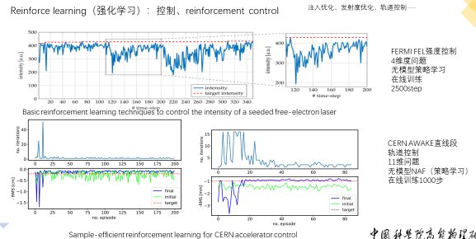
机器学习应用于加速器的兴起
樊家琦，开题报告

Slide 24

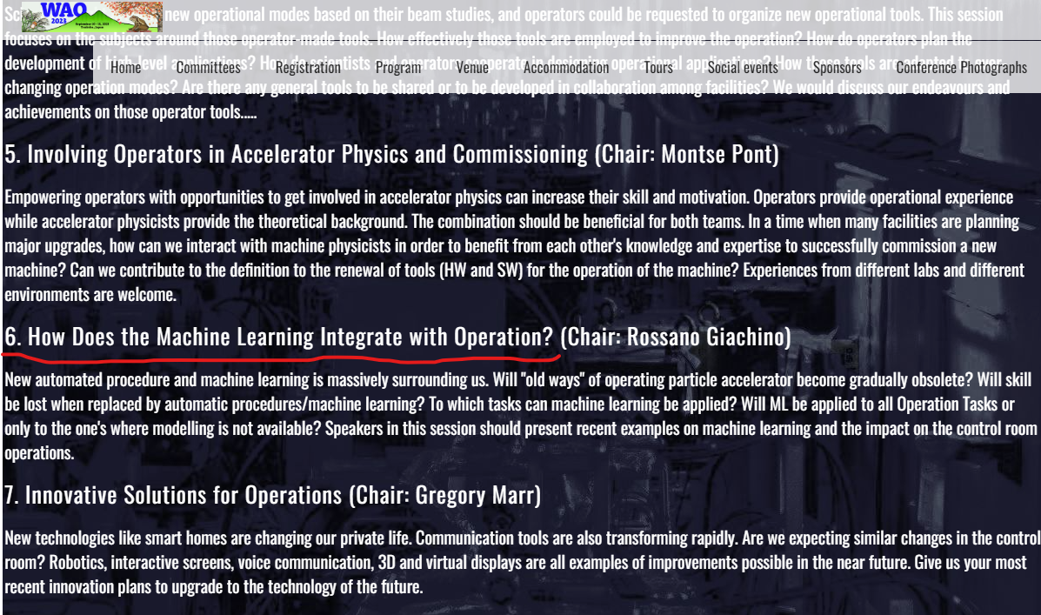
机器学习应用于加速器的兴起
2023国际加速器运行研讨会（WAO2023）将”机器学习怎样与运行结合在一起”列为会议的12个议题之一并安排了专题讨论
6. How Does the Machine Learning Integrate with Operation? (Chair: Rossano Giachino，CERN)
New automated procedure and machine learning is massively surrounding us.
Will "old ways" of operating particle accelerator become gradually obsolete?
Will skill be lost when replaced by automatic procedures/machine learning?
To which tasks can machine learning be applied?
Will ML be applied to all Operation Tasks or only to the one's where modelling is not available?
Speakers in this session should present recent examples on machine learning and the impact on the control room operations.

